Slide 1

Fotos de Gonzalo
VACACIONES
NO PONER NADA
AQUÍ SALE EL VIDEO DE LA PERSONA QUE GRABA

Slide 2

* IMPORTANTE *
NO PONER NADA
AQUÍ SALE EL VIDEO DE LA PERSONA QUE GRABA

Slide 3







VACACIONES
NO PONER NADA
AQUÍ SALE EL VIDEO DE LA PERSONA QUE GRABA

Slide 4

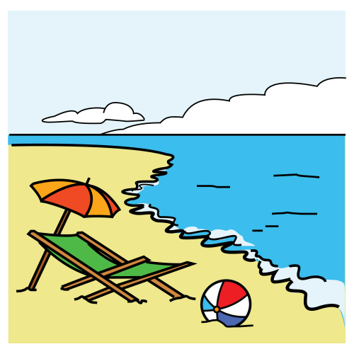
VACACIONES
NO PONER NADA
AQUÍ SALE EL VIDEO DE LA PERSONA QUE GRABA

Slide 5

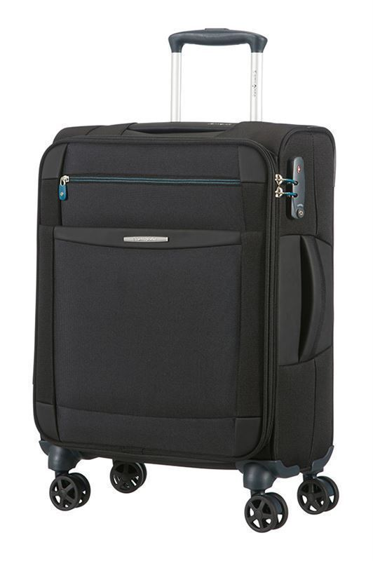
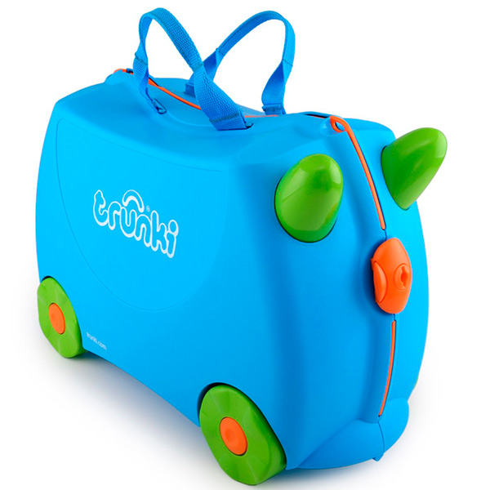
EQUIPAJE
NO PONER NADA
AQUÍ SALE EL VIDEO DE LA PERSONA QUE GRABA

Slide 6
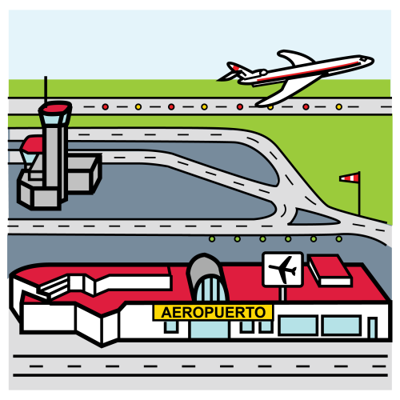
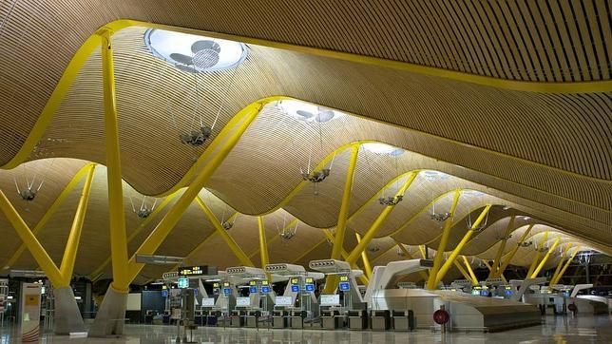
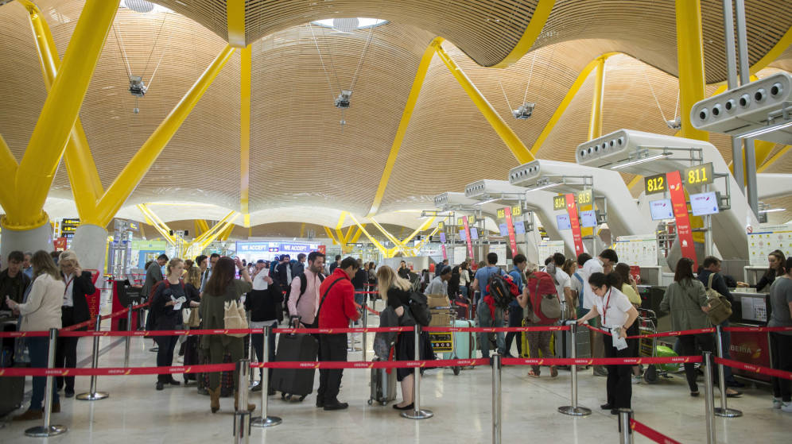
AEROPUERTO
NO PONER NADA
AQUÍ SALE EL VIDEO DE LA PERSONA QUE GRABA

Slide 7
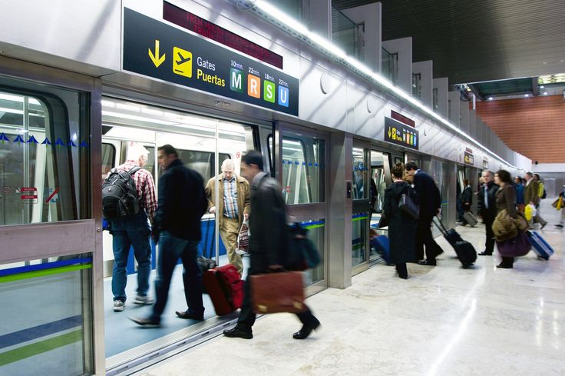
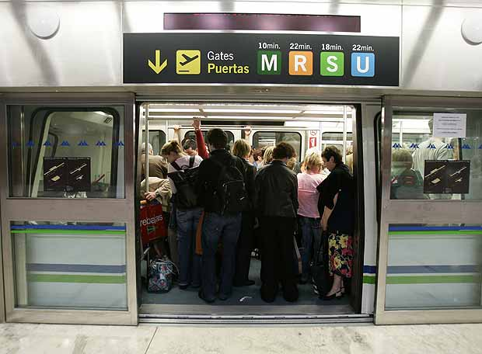
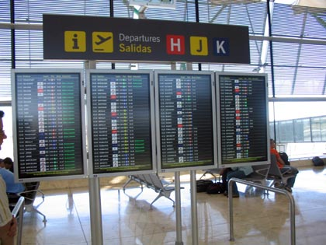
AEROPUERTO
NO PONER NADA
AQUÍ SALE EL VIDEO DE LA PERSONA QUE GRABA

Slide 8
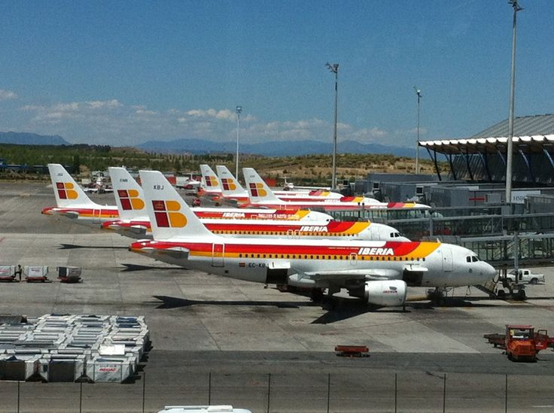
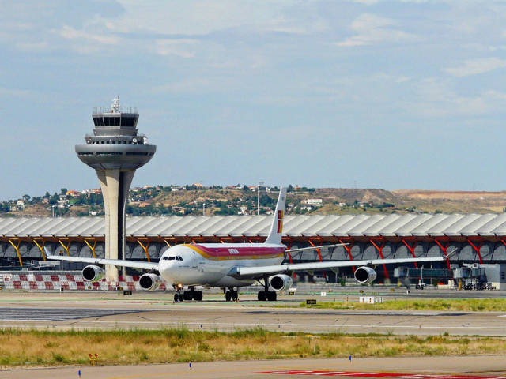
AEROPUERTO
NO PONER NADA
AQUÍ SALE EL VIDEO DE LA PERSONA QUE GRABA

Slide 9
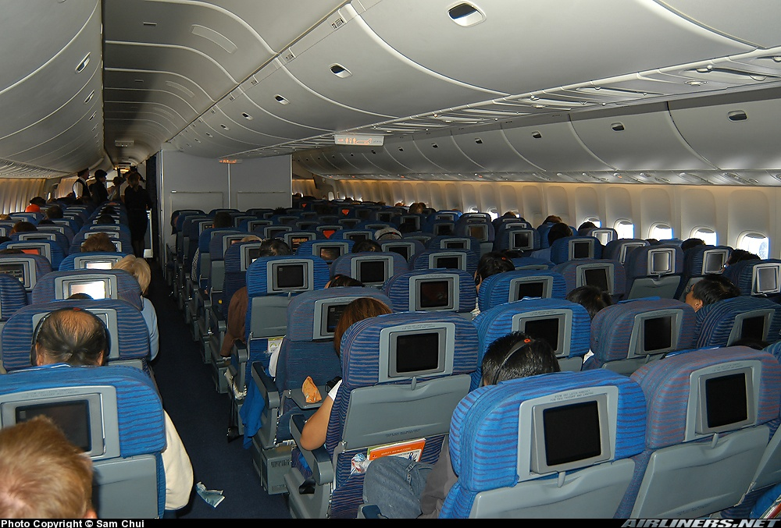


AVIÓN
NO PONER NADA
AQUÍ SALE EL VIDEO DE LA PERSONA QUE GRABA

Slide 10
AVIÓN
Fotos de los abuelos
Fotos de papá y mamá
Fotos de Gonzalo
Fotos de tita
NO PONER NADA
AQUÍ SALE EL VIDEO DE LA PERSONA QUE GRABA

Slide 11


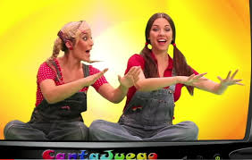

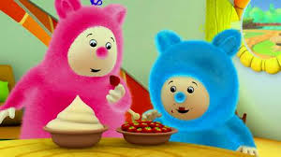
AVIÓN
LÁPICES
BILLY Y BAM BAM
COLOREAR
CUENTO
CANTAJUEGOS
NO PONER NADA
AQUÍ SALE EL VIDEO DE LA PERSONA QUE GRABA

Slide 12
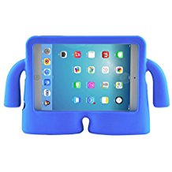
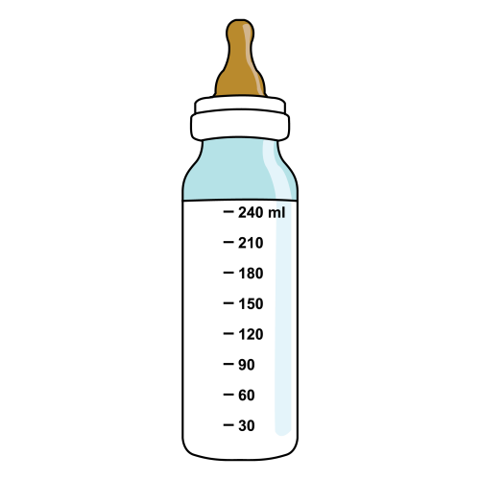
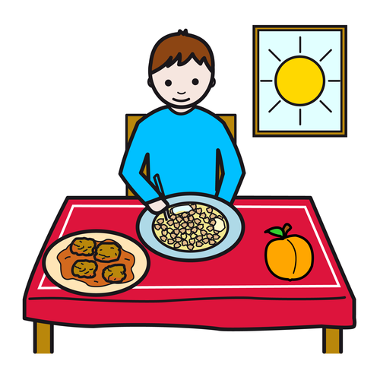

AVIÓN
NO PONER NADA
AQUÍ SALE EL VIDEO DE LA PERSONA QUE GRABA
BIBERÓN
COMER
NÚMEROS

Slide 13
VACACIONES
Fotos de los abuelos
Fotos de papá y mamá
Fotos de Gonzalo
Fotos de los titos
Fotos de los primos
NO PONER NADA
AQUÍ SALE EL VIDEO DE LA PERSONA QUE GRABA

Slide 14




* IMPORTANTE *
NO PONER NADA
AQUÍ SALE EL VIDEO DE LA PERSONA QUE GRABA

Slide 15
Foto de Gonzalo en la playa divirtiéndose
NO PONER NADA
AQUÍ SALE EL VIDEO DE LA PERSONA QUE GRABA

Slide 16
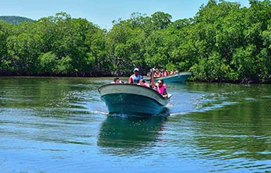
NO PONER NADA
AQUÍ SALE EL VIDEO DE LA PERSONA QUE GRABA

Slide 17
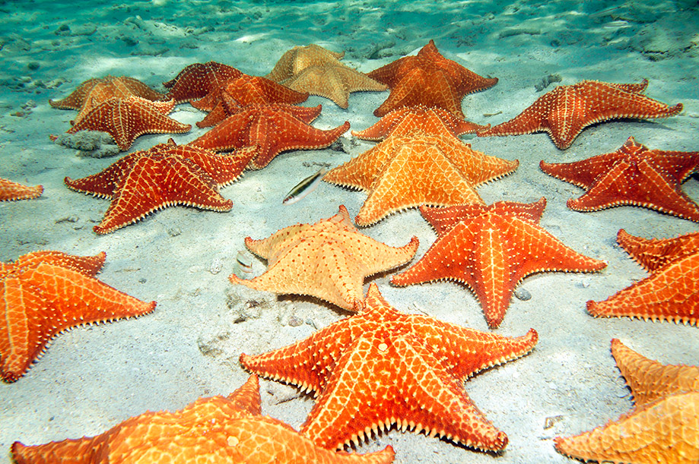
NO PONER NADA
AQUÍ SALE EL VIDEO DE LA PERSONA QUE GRABA

Slide 18
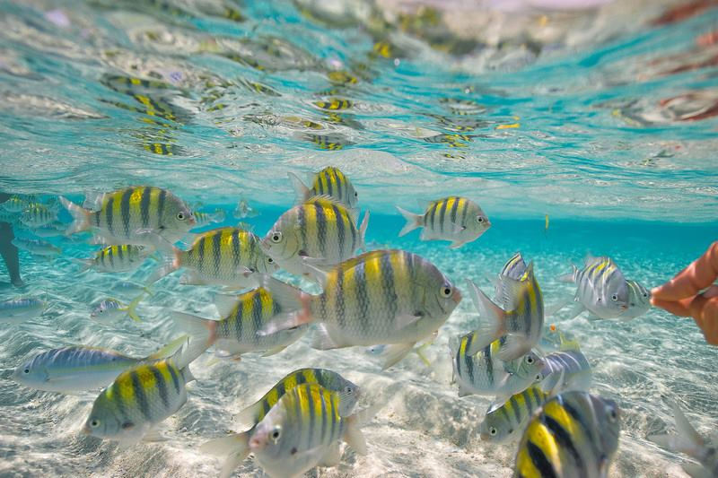
NO PONER NADA
AQUÍ SALE EL VIDEO DE LA PERSONA QUE GRABA

Slide 19
VACACIONES
NO PONER NADA
AQUÍ SALE EL VIDEO DE LA PERSONA QUE GRABA

Slide 20
EQUIPAJE
NO PONER NADA
AQUÍ SALE EL VIDEO DE LA PERSONA QUE GRABA

Slide 21
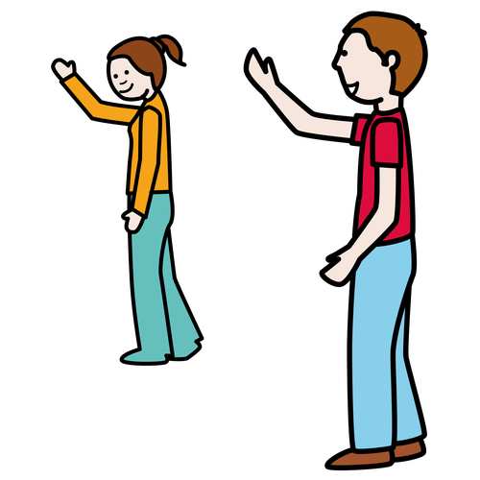
Fotos de los titos
Fotos de los primos
NO PONER NADA
AQUÍ SALE EL VIDEO DE LA PERSONA QUE GRABA

Slide 22
VACACIONES
NO PONER NADA
AQUÍ SALE EL VIDEO DE LA PERSONA QUE GRABA

Slide 23
AVIÓN
NO PONER NADA
AQUÍ SALE EL VIDEO DE LA PERSONA QUE GRABA

Slide 24
AVIÓN
Fotos de los abuelos
Fotos de papá y mamá
Fotos de Gonzalo
Fotos de tita
NO PONER NADA
AQUÍ SALE EL VIDEO DE LA PERSONA QUE GRABA

Slide 25
AVIÓN
LÁPICES
BILLY Y BAM BAM
COLOREAR
CUENTO
CANTAJUEGOS
NO PONER NADA
AQUÍ SALE EL VIDEO DE LA PERSONA QUE GRABA

Slide 26
AVIÓN
NO PONER NADA
AQUÍ SALE EL VIDEO DE LA PERSONA QUE GRABA
BIBERÓN
COMER
NÚMEROS

Slide 27
AEROPUERTO
NO PONER NADA
AQUÍ SALE EL VIDEO DE LA PERSONA QUE GRABA

Slide 28
Foto de Gonzalo en casa
NO PONER NADA
AQUÍ SALE EL VIDEO DE LA PERSONA QUE GRABA

